Slide 1
基于学习元的协同备课

Slide 2
协同备课之备什么？
看出问题
这样做合适么？为什么这么设计？我的做法是什么？
提出解决方案
对于不合理的地方直接作出修改，并解释为什么
批改教学设计的核心是要解释为什么

Slide 3
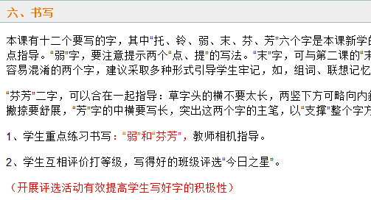
学习元支持协同备课的形式
1.评论：直接对教学设计方案进行整体评价
2.编辑段落：对教学设计中不合理的地方作出修改或建议

Slide 4
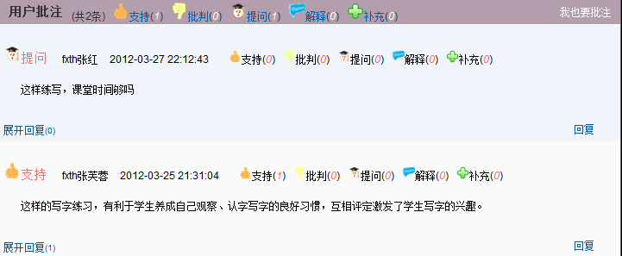
3.微批注：对于教学设计提出你的问题和质疑

Slide 5
协同备课之备课目标
备课目标
结构完整、目标明确、设计合理、描述清晰的完整教学设计方案

Slide 6
协同备课之如何备
看结构
至少包括教材分析、教学目标、教学重难点三方面内容
如果没有，请直接补充
如果不合理，请直接修改
看课时分配
第一二课时教学内容分配是否合理
第一课时重点在识字教学、解决生字的音、形、义、生字词的运用，指导写字，随后拓展阅读和写作巩固生字词
第二课时重点在课文处理，朗读指导、课文情感目标的落实，随后拓展阅读和写作进行情感深化和主题内化。

Slide 7
看教学过程（第一课时）
情境创设
情境创设是否得当和新颖
识字教学
识字教学是否有层次、重难点突出
识字教学的识字策略是否多样适当
写字教学是否抓住重难点？指导到位？
教学活动之间的过渡是否自然
拓展阅读
拓展阅读环节任务指示是否明确
拓展阅读篇目的选择是否能跟本课教学目标贴切？数量是否合适？是否体现层次性？
手写题目
手写题目的设置是否跟本堂课的教学目标紧密关联？
手写题目的设置难度是否适当

Slide 8
看教学过程（第二课时）
情境创设
情境创设是否得当和新颖
问题设计
本堂课的核心问题的设计是否合理？
教师的活动设计是否符合本堂课的教学目标？
活动设计中各环节之间的过渡是否合理？
朗读指导
朗读都有哪些形式，设计是否合理？
朗读指导过程都抓住了哪些重点字词，是否合适？
拓展阅读
拓展阅读篇目的选择是否能跟本课教学目标贴切？数量是否合适？是否体现层次性？
手写题目
手写题目的设置是否跟本堂课的教学目标紧密关联？
手写题目的设置难度是否适当

Slide 9
先了解可利用的学习元
跨越式课题语文学科教学理念问答
http://lcell.bnu.edu.cn/do/lcpage?action=view&koId=6670
跨越式课题英语学科教学理念问答
http://lcell.bnu.edu.cn/do/lcpage?action=view&koId=6671
跨越式项目英语课堂教学实践常见问题解答
跨越式项目语文课堂教学实践常见问题解答

Slide 10
先了解可利用的知识群
小学英语优秀教学设计方案集，http://lcell.bnu.edu.cn/lc/lc_index.jsp?id=1313&courseId=112997
小学语文优秀教学设计方案集，http://lcell.bnu.edu.cn/lc/lc_index.jsp?id=1311&courseId=112995
小学数学优秀教学设计方案集，http://lcell.bnu.edu.cn/lc/lc_index.jsp?id=1312&courseId=112996

Slide 11
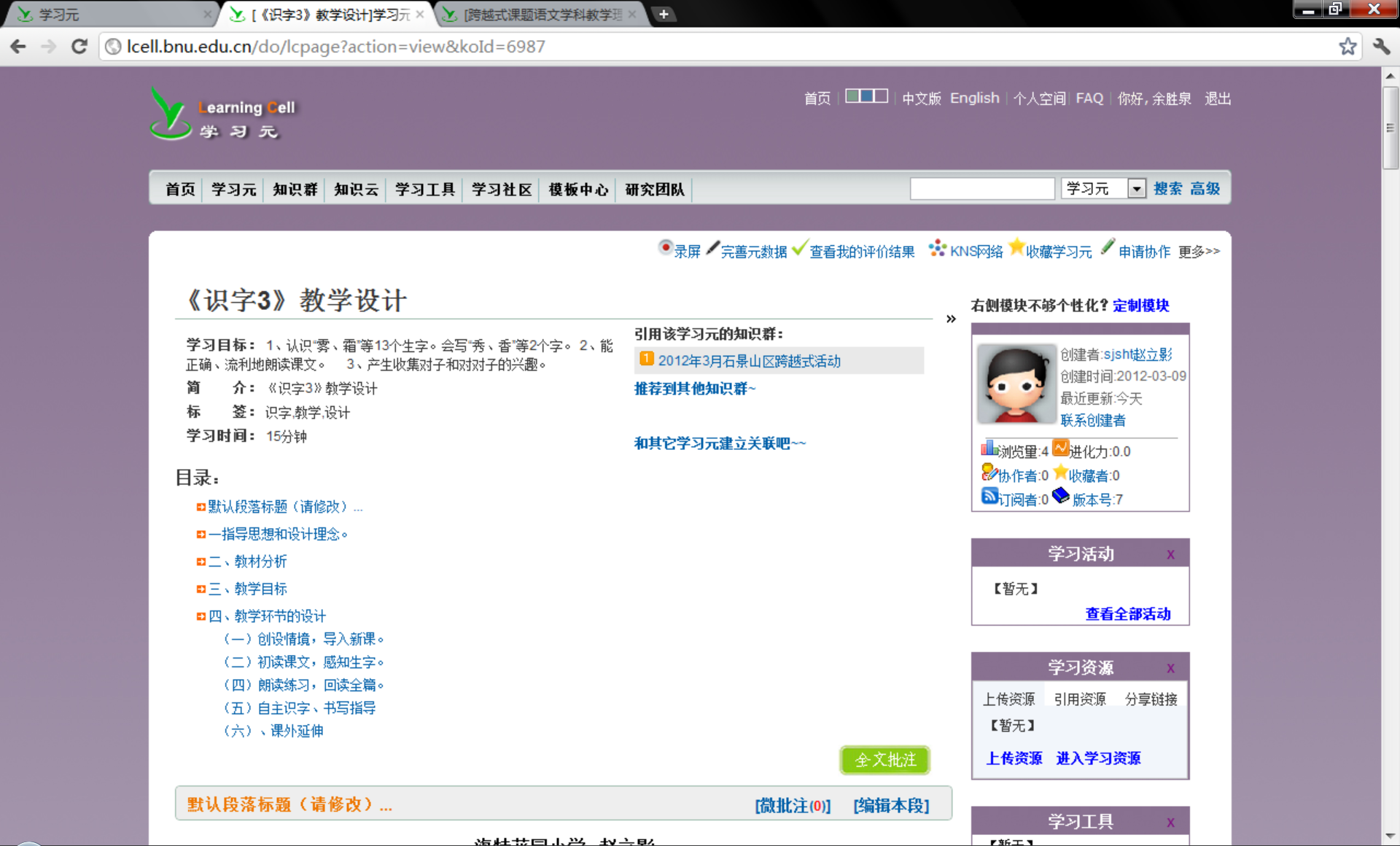
仔细阅读教学设计方案

Slide 12
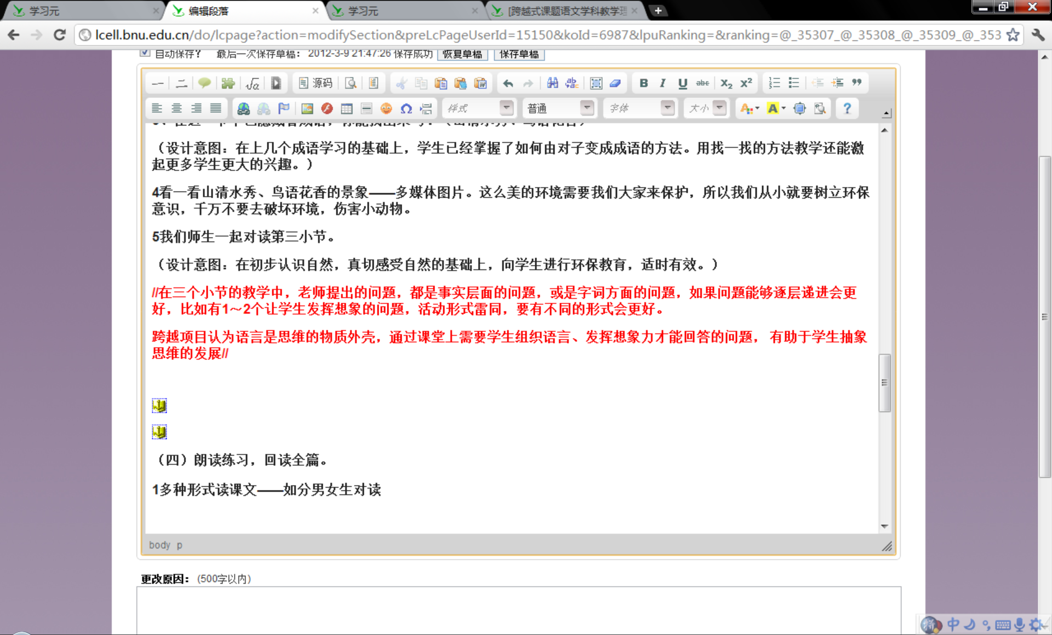
点击编辑本段，修改有问题的段落，解释为什么
点击编辑本段

Slide 13
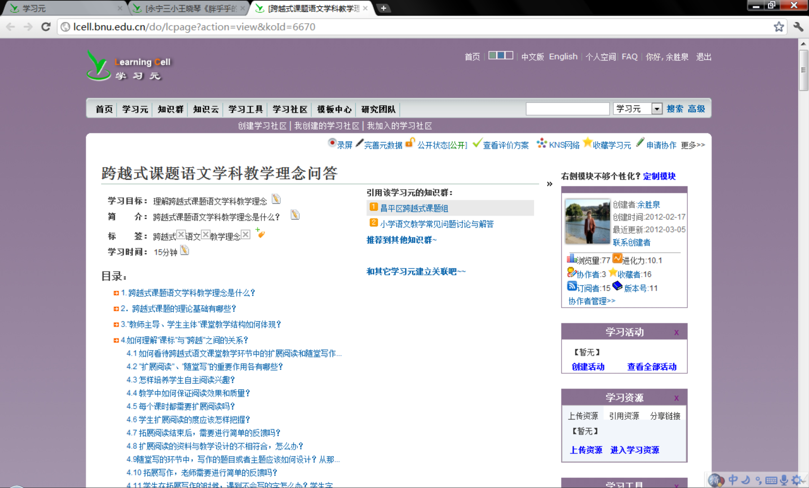
若有理念不明的地方可参考常见问题解答的资料

Slide 14
跨越工作转型在路上，不要只是否定和抱怨，需要学习新技术并适应，需要建设性意见，需要大家一起努力！
提高效率
？
？
？
？

